Slide 1
Рекурсивный вызов функций
Макроопределения
Основы языка С, лекция 3

Slide 2
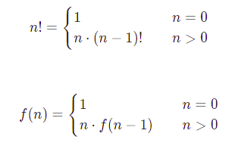
Рекуррентное определение функций

Slide 3
Рекурсивный вызов функций
// n ! = n * (n-1) !
int fact (int n) {
int res = n * fact (n-1); // рекурсия
return res;
}
int main ( ) {
printf("4! = %d\n", fact(4));
return 0;
}
Не работает. Почему?
Segmentation fault (core dumped)

Slide 4
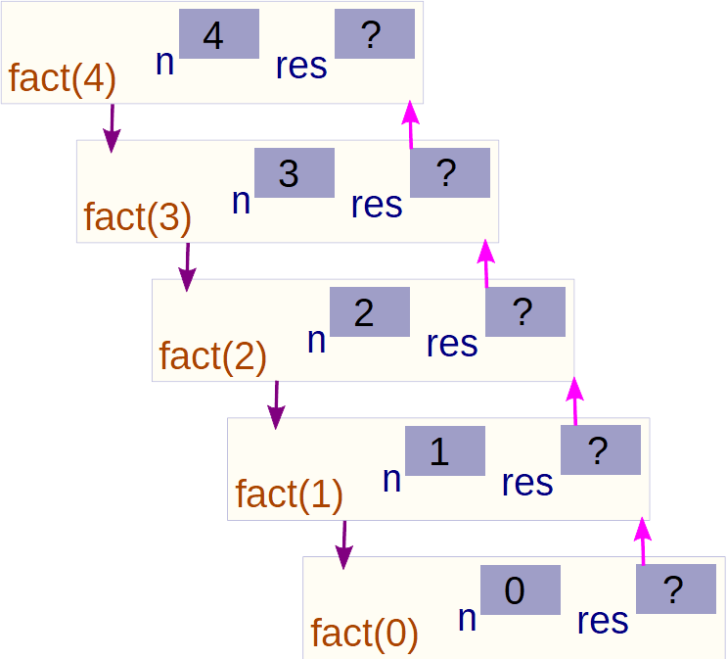
Экземпляры n и res

Slide 5
Отладочная печать
call fact(4)
call fact(3)
call fact(2)
call fact(1)
call fact(0)
call fact(-1)
call fact(-2)
call fact(-3)
call fact(-4)
call fact(-5)
...
#include <stdio.h>
int fact (int n) {
printf("call fact(%d)\n", n);
int res = n * fact (n-1);
printf("%d! = %d\n", n, res);
return res;
}
int main ( ) {
printf("4! = %d\n", fact(4));
return 0;
}

Slide 6
0! = 1
Если n=0, то значение n!=1
if ( условие )
оператор;
Если условие истинно,
то выполняется оператор
Если ложно, то оператор не выполняется
условие пишем в круглых скобках
табуляция — уровень вложенности для оператора
блочный оператор { x = 2; printf("Hello\n"); }

Slide 7
Операторы сравнения
Математика | Язык С | Русский
> | > | больше
≥ | >= | больше или равно
< | < | меньше
≤ | <= | меньше или равно
= | == | равно
≠ | != | не равно
Не путайте x = 5 и x == 5
Чаще присваивают, поэтому 1 равенство

Slide 8
if else - альтернатива
Проверим число четное или нечетное:
if ( x % 2 == 0 ) {
printf("четное (even)\n");
} else {
printf("НЕ четное (odd)\n");
}
if ( условие ) {
операторДА;
} else {
операторНЕТ;
}
x | x / 2 | x % 2
8 | 4 | 0
-8 | -4 | 0
7 | 3 | 1
-7 | -3 | -1

Slide 9
F(0) =1
call fact(4)
call fact(3)
call fact(2)
call fact(1)
call fact(0)
0! = 1
1! = 1
2! = 2
3! = 6
4! = 24
main: 4! = 24
int fact (int n) {
printf("call fact(%d)\n", n);
if (n == 0) {
printf("0! = 1\n");
return 1;
}
int res = n * fact (n-1);
printf("%d! = %d\n", n, res);
return res;
}
int main ( ) {
printf("4! = %d\n", fact(4));
...

Slide 10
Печать с отступами
int fact (int n, int depth)
printf("%-*c call fact(%d)\n", depth, '>', n);
if (n == 0) {
printf("%-*c 0! = 1\n", depth, '>');
return 1;
}
int res = n * fact (n-1, depth+1);
printf("%-*c %d! = %d\n", depth, '>', n, res);
return res;
}
fact (4, 1)

Slide 11
Печать с отступами
> call fact(4)
> call fact(3)
> call fact(2)
> call fact(1)
> call fact(0)
> 0! = 1
> 1! = 1
> 2! = 2
> 3! = 6
> 4! = 24
main: 4! = 24
int fact (int n) {
if (n == 0)
return 1;
return n * fact (n-1);
}
int main() {
printf("main: 4! = %d\n",
fact(4));
return 0;
}

Slide 12
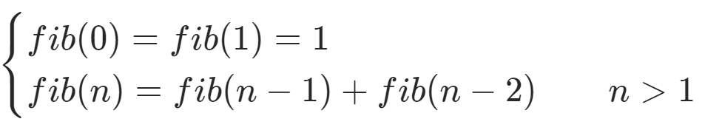
Числа Фибоначчи
0 1 2 3 4 5 6 7
1 1 2 3 5 8 13 21 …
int fib (int n) {
if (n == 0) return 1; // if (n==0 || n== 1)
if (n == 1) return 1; // return 1;
return fib(n-1) + fib(n-2) ;
}
int main () {
printf("fib(5) = %d\n", fib(5));
}

Slide 13
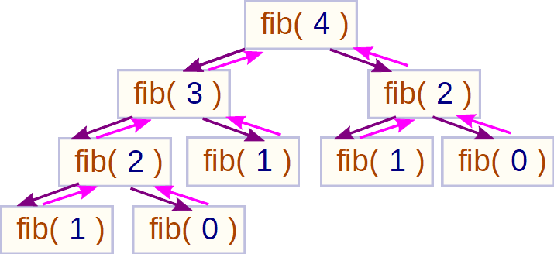
Эффективность
Сколько раз будет вызвано fib(2) при подчете fib(20) ?
fib(n-1) + fib(n-2)

Slide 14
НОД и НОК
НОД — наибольший общий делитель для 2 чисел
НОД (54, 24) = 6
54 = 9*6
24 = 4*6
НОД (9, 20) = 1 — взаимо простые числа
НОК — наименьшее общее кратное
НОК (54, 24) = 9*6*4 = 216
НОК (16, 20) = 80
a * b = НОД(a, b) * НОК(a, b)

Slide 15
Алгоритм Евклида НОД
НОД (123, 21)
123 % 21 = 18
21 % 18 = 3
18 % 3 = 0
НОД (21, 125)
21 % 125 = 21
125 % 21 = 20
21 % 20 = 1
20 % 1 = 0
НОД(a,b)·НОК(a,b) = a·b

Slide 16
Возведение в степень a^{n}
Алгоритм "в лоб" a^{n} = a·a^{n-1}
a¹² → a¹¹→ a¹⁰→a⁹→a⁸→a⁷→a⁶→a⁵→a⁴→a³→a²→a¹
Сложность алгоритма n-1
Умный алгоритм a^{2n} = a^{n}·a^{n}
a⁸ → a⁴→ a²→a¹
Сложность: число знаков в двоичной записи
Доработаем для нечетных степеней a^{2n+1} = a·a^{2n}
a¹² → a⁶→a³→a²→a¹
Число знаков + число единиц в двоичной записи
12 = 1100

Slide 17
Делители
Напечатать делители числа в виде
20 = 2^2 5
factor (a, last, n) // число, делитель, его степень
a last n
20 2 0
10 2 1
5 2 2 печатать 2^2
5 3 0
5 4 0
5 5 0
1 5 1 печатаем 5
0 можно обойтись без этого вызова
if (a / last == 0)

Slide 18
Русский крестьянский способ умножения
только *2, /2, + и - int rusMult(int a, int b);
a → a*2
b → b/2
a b b%2
100 37 1
200 18 0
400 9 1
800 4 0
1600 2 0
3200 1 1
100 37
200 18
400 9
800 4
1600 2
3200 1
3200

Slide 19
Русский крестьянский способ умножения
3200 1600 0 3200
3200 800 0 3200
3200 400 1 3600
3600 200 0 3600
3600 100 1 3700
только *2, /2, + и -
a → a*2
b → b/2
a b b%2 res
100 37 1 3600 + 1*100 = 3700
200 18 0 3600 + 0*200 = 3600
400 9 1 3200 + 1*400 = 3600
800 4 0 3200 + 0*800 = 3200
1600 2 0 3200 + 0*1600 = 3200
3200 1 1 3200

Slide 20
Русский крестьянский способ деления
int rusDel(int a, int b); // x = rusDel(77, 7);
a a четное? что делаем mult rem
77 нет —b 1 1
70 да /2 2 0
35 нет —b 1 1
28 да /2 2 0
14 да /2 2 0
7 нет —b 1 1
0 - - - -
70 1 1
35 2 0
28 1 1
14 2 0
7 2 0

Slide 21
Русский крестьянский способ деления
1
1 * 2 + 0 = 2
2 * 2 + 0 = 4
4 * 1 + 1 = 5
5 * 2 + 0 = 10
10 * 1 + 1 = 11
11
int rusDel(int a, int b); // x = rusDel(77, 7);
a четное? делаем mult rem part
77 нет —b 1 1 10*1+1=11
70 да /2 2 0 5*2+0=10
35 нет —b 1 1 4*1+1=5
28 да /2 2 0 2*2+0=4
14 да /2 2 0 1*2+0=2
7 нет —b 1 1 0*1+1=1
вернули 1
0 - - - -

Slide 22
Способ деления с остатком

Slide 23
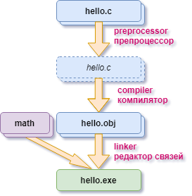
Препроцессор (replace)

Slide 24
# include
Работает до компилятора, # команды
текстовая замена и условная компиляция
#include <stdio.h> // стандартные библиотеки
Заменить эту строку содержимым файла stdio.h
  системных директориях
  указанных явно в командной строке -I
#include "my.h" // свой проект и библиотеки
  сначала в текущей директории запуска gcc
  указанных явно в командной строке -I
  системных директориях

Slide 25
#define - макроопределение
#define идентификатор текстовая_замена
идентификатор — правила С [_a-zA-Z0-9]
текстовая замена — все до конца строки (поможет \)
#define A 3
int x;
x = A + x; // x = 3 + x;
Не ставьте в конце ; получите ошибку
#define A 3 ;
x = A + x; // x = 3 ; + x;

Slide 26
Макросы с аргументами
sin, sinf, sinl — синусы для разных типов
#define cube(x) x * x * x
y = cube(2);
Подстановка кода, не имеет значение тип
Время компиляции и время выполнения
отладка (debug)
Отличие от функции:
  нет типов
  текстовая замена vs вызов

Slide 27
Больше скобок!
#define sum(a, b) a + b // будут проблемы!
y = sum (2, 3) * 4;
y = 2 + 3 * 4
#define sub(a, b) (a + b) // так лучше
#define square(x) (x * x)
int a = 2, b;
b = square (a + 3);
после замены получим:
b = ( a + 3 * a + 3 );
#define square(x) ( (x) * (x) )

Slide 28
x++ и ++x
int x = 2;
printf("%d\n", x++); // 2
printf("%d\n", x); // 3
printf("%d\n", ++x); // 4
printf("%d\n", x); // 4
int y, x = 2;
y = ++x + ++x;
Sequence point
Undefined behavior
https://en.cppreference.com/w/cpp/language/eval_order

Slide 29
Как сломать макрос?
#define square(x) ( (x) * (x) )
int x = 2, y;
y = square(x++);
y = ( (x++) * (x++) ) ;
Не используйте вызовы функций
в аргументах макроса
int c = getchar( );
isdigit(c = getchar() )
#isdigit(x) ('0' <= (x) && (x) <= '9')

Slide 30
Условная компиляция
#define DEBUG
#define _WIN64
#ifdef __linux__ // #if defined (__linux__)
много кода, который будет работать в Linux
#elif defined (_WIN64)
много кода для 64-битной Windows
#else
printf ("Какая у вас операционная система?\n");
#endif

Slide 31
Если не нужно посылать main
#define AAA // безумный идентификатор
#ifdef AAA
#include <stdio.h>
float a3 (float x);
int main ( ) {
float z;
scanf("%f", &z);
return 0;
}
#endif
float a3 (float x) {
return x*x*x;
}
Закоментируем define
// #define AAA
перед посылкой на сервер
или (еще лучше):
gcc -DAAA …
#define AAA писать не нужно

Slide 32
Встроенные макросы
__LINE__
__FUNCTION__
__FILE__
void foo ( ) {
printf("%d: %s\n", __LINE__, __FUNCTION__);
}
"бревно" "бревно"

